Slide 1


Trường Tiểu học Đa Phúc
Chào mừng thầy cô và các em
học sinh đến với tiết
Tiếng Việt – Lớp 3A2
Giáo viên: Nguyễn Hồng Nhung

Slide 2





Slide 3

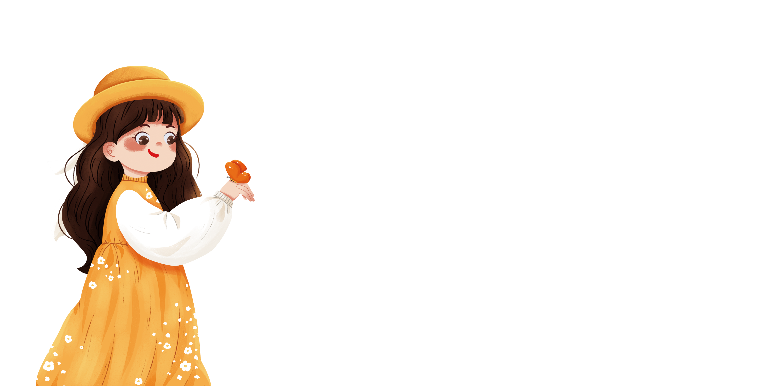



Thứ … ngày … tháng … năm ….

Slide 4
Luyện
viết chữ

Slide 5
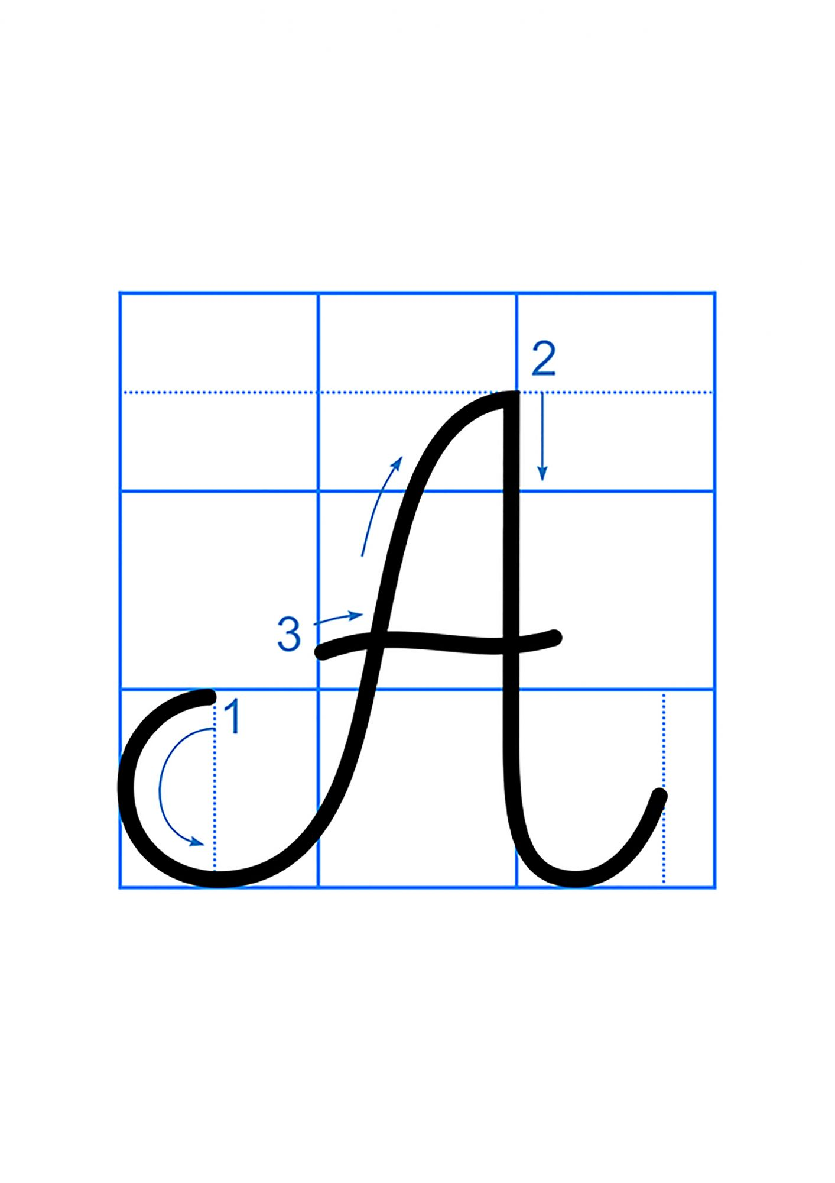

Cùng tìm hiểu
Nét móc ngược phải
Chữ hoa A được viết bởi 3 nét:
Gần giống nét móc ngược trái
2
ô ly rưỡi
Nét cong trái
2 ô ly hơn

Slide 6
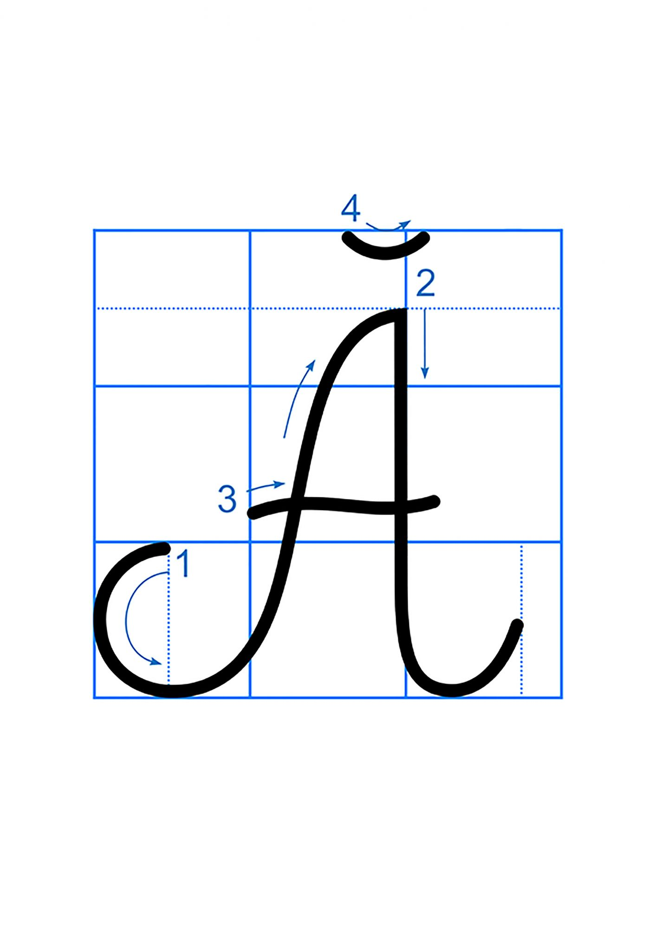
Cùng tìm hiểu
Nét cong dưới nhỏ
Nét móc ngược phải
Chữ hoa Ă được viết bởi 4 nét:
Gần giống nét móc ngược trái
2
ô ly rưỡi
Nét cong trái
2 ô ly hơn

Slide 7
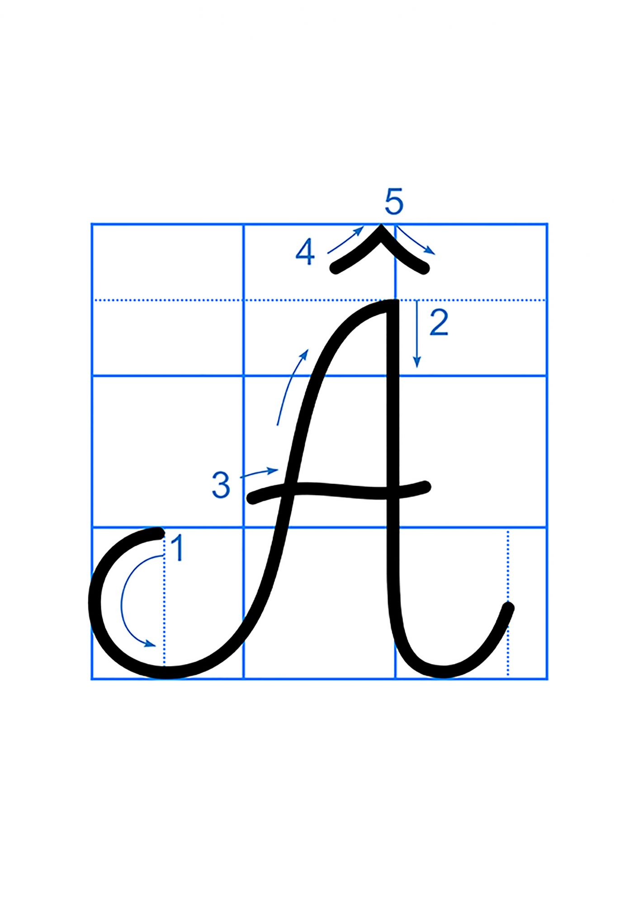
Cùng tìm hiểu
Nét thẳng xiên ngắn
Nét móc ngược phải
Chữ hoa Â được viết bởi 4 nét:
Gần giống nét móc ngược trái
2
ô ly rưỡi
Nét cong trái
2 ô ly hơn

Slide 8
Viết
câu ứng dụng

Slide 9

Từ ứng dụng
Đông Anh

Slide 10

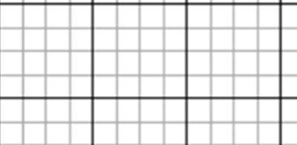
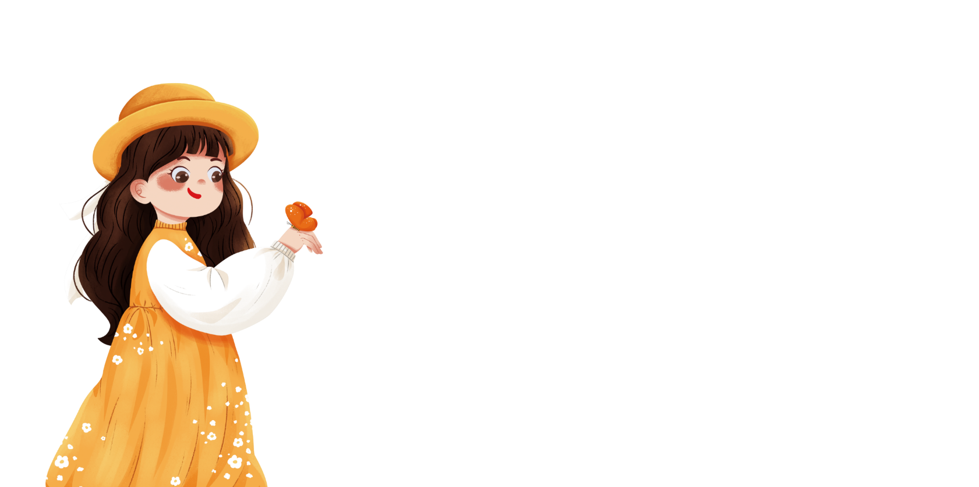
Viết câu ứng dụng
Ai về thăm huyện Đông Anh
Ghé xem phong cảnh LΞ κành Thục Vương.
Ý nghĩa:
Ca ngợi các cảnh đẹp ở huyện Đông Anh.

Slide 11
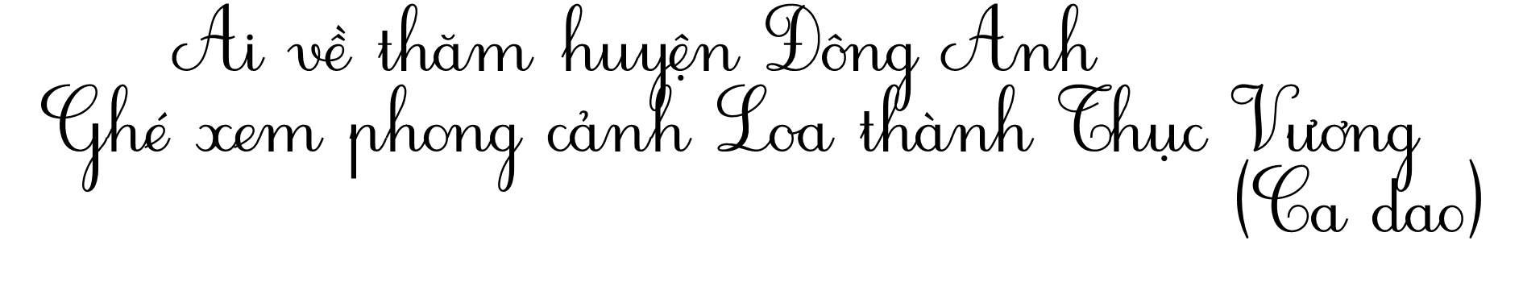
Câu ứng dụng
Ai
Anh

Slide 12
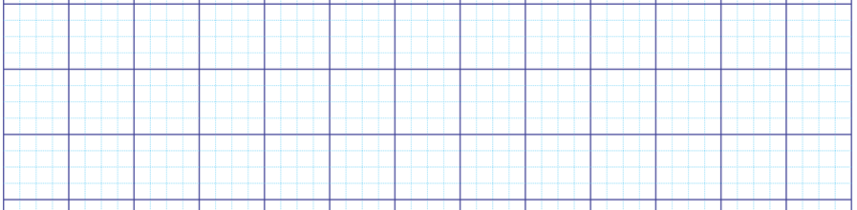

Câu ứng dụng
Em chú ý cách đặt dấu thanh nhé!
Dấu huyền
đặt trên chữ ê
Dấu sắc
dưới trên chữ e
Ai ωϙ κăm huΐİn ĐŪg Aζ
Ghé xem phong cảnh LΞ κành Thục Vương.
Viết vào
Vở tập viết
(Ca dao)

Slide 13



